Slide 1

Курсов проект на тема "Smart Home System
Arduino Project
Направено от:
Ангел Божков

Slide 2
Съдържание
Описание на проекта
Блокова схема
Електрическа схема
Списък съставни части
Сорс код
Заключение

Slide 3
Описание на проекта
Целта на проекта е да улесни ежедневието на потребителя като включва автоматично отваряща се врата при засичане на човек пред нея, детектор за дим, в случай на инцидент, автоматичен ключ за лампи със сензор за светлина и автоматично включващ се вентилатор при засичане на човек, влезнал през входа.

Slide 4
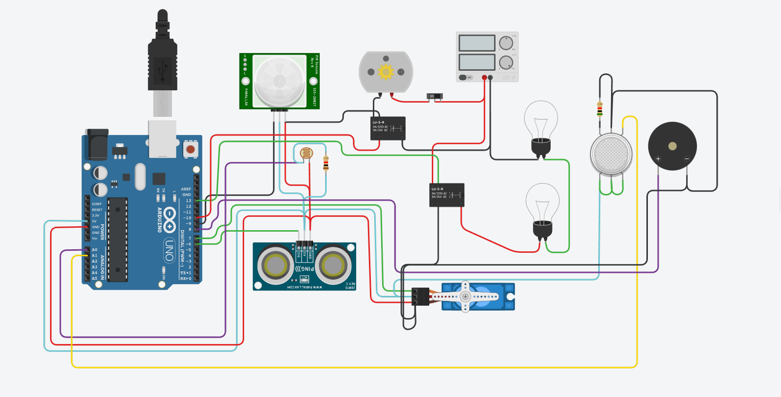
Блокова схема

Slide 5
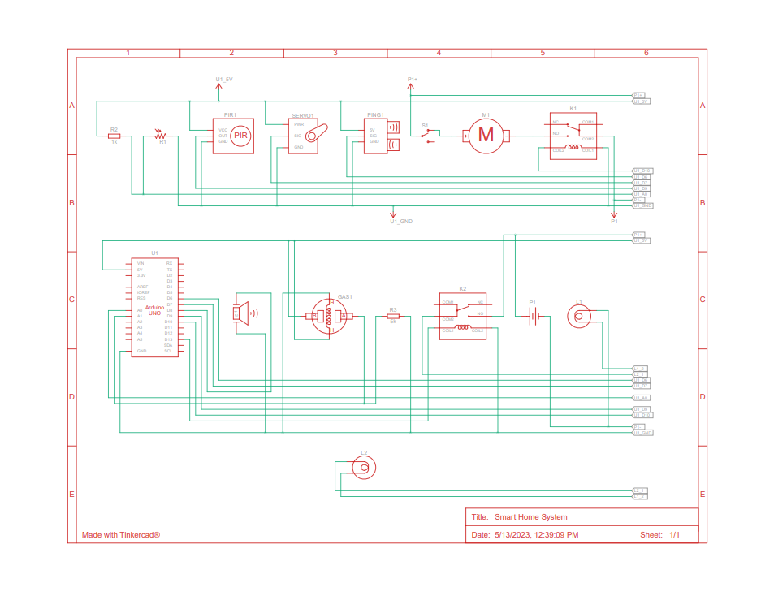
Електрическа система

Slide 6
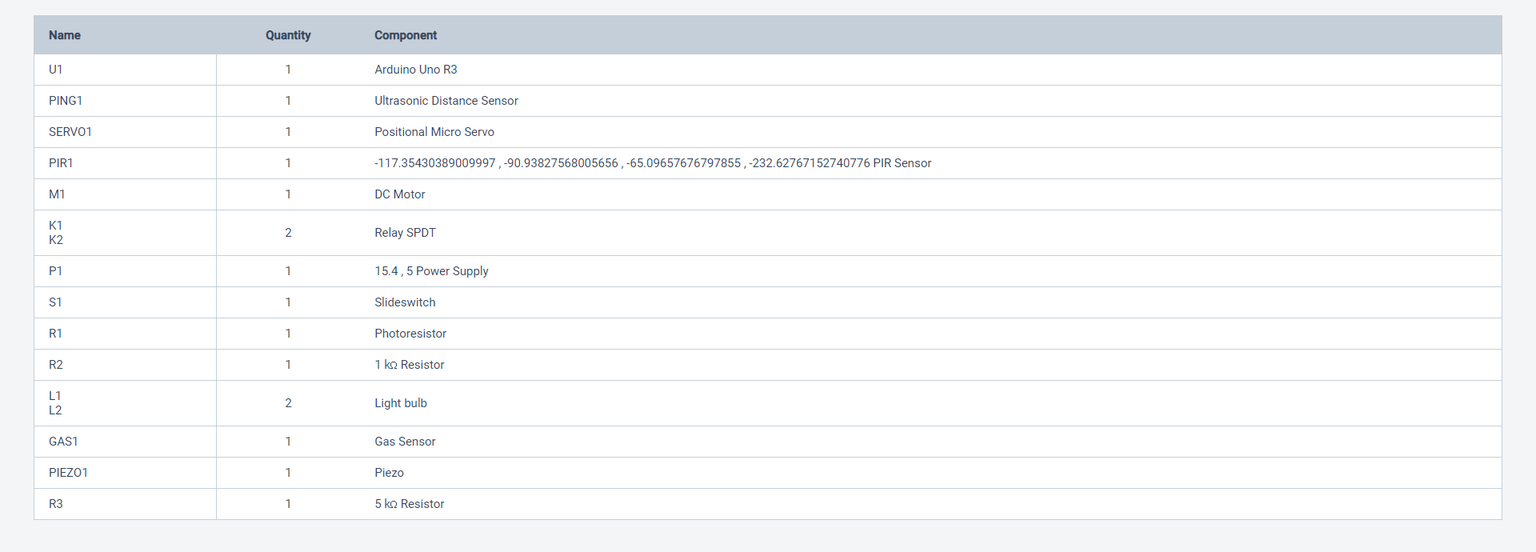
Списък съставни части

Slide 7
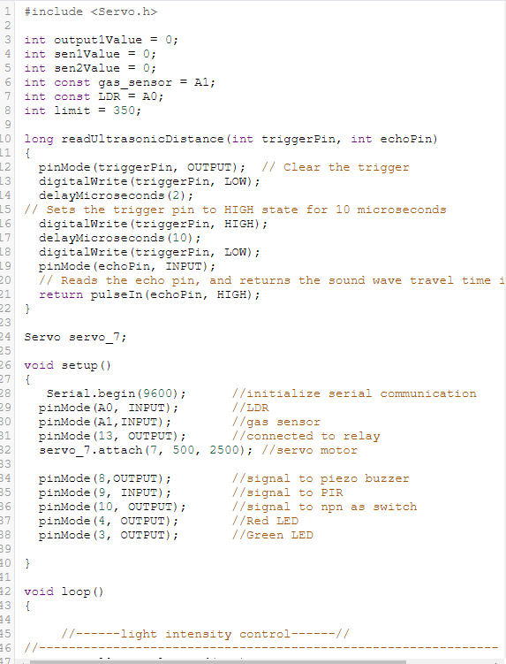
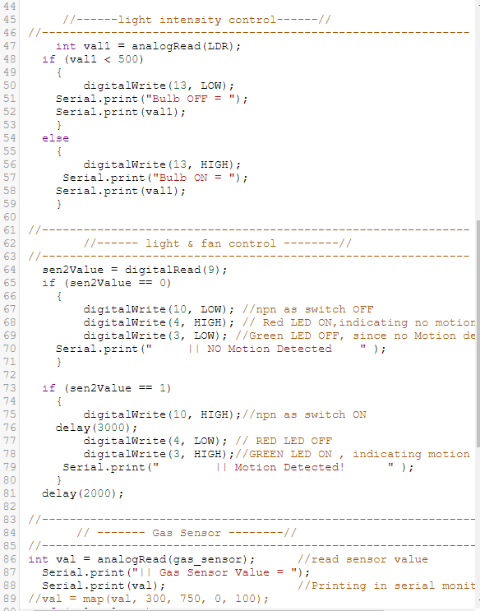
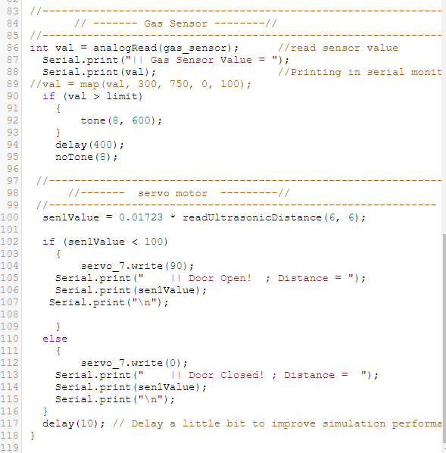
Сорс Код

Slide 8
Заключение
Системата за интелигентен дом с автоматично отваряща се врата, автоматичен вентилатор, енергоспестяваща лампа и детектор за дим предлага безпроблемна интеграция на функции за удобство, комфорт и безопасност. От лесно влизане до персонализирано осветление и 24/7 наблюдение за пожар, тази интелигентна система подобрява ежедневието ви, като същевременно осигурява спокойствие.
Линк към Гитхъб:
https://github.com/angelbozhkov/SmartHome

